Slide 2
חופש מול הגנה
דילמות בליווי בוגרות בדיור עצמאי בקהילה
מאיה גולדמן, MSW
עלי שיח
הכנס הבינלאומי ה-6 במוגבלויות 2015

Slide 3
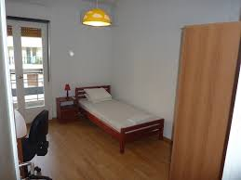

Slide 4
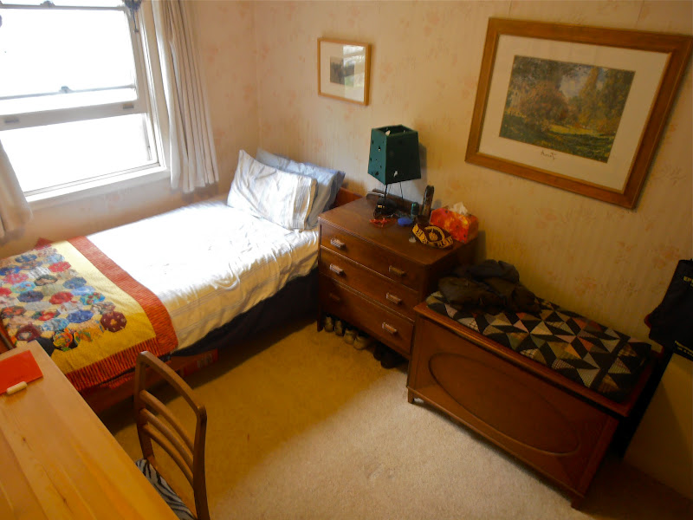

Slide 5
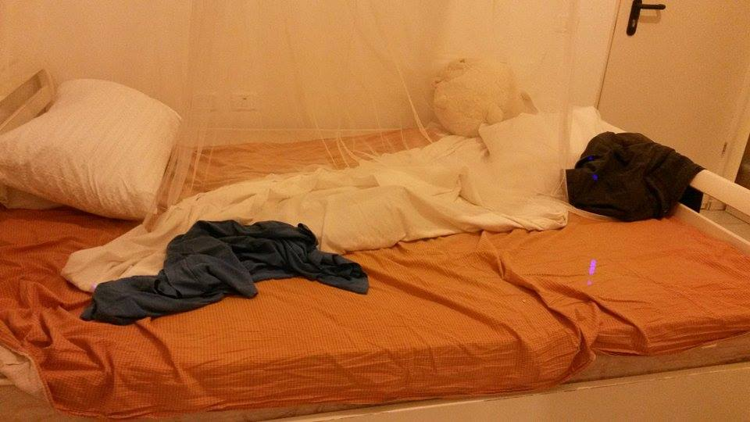

Slide 6
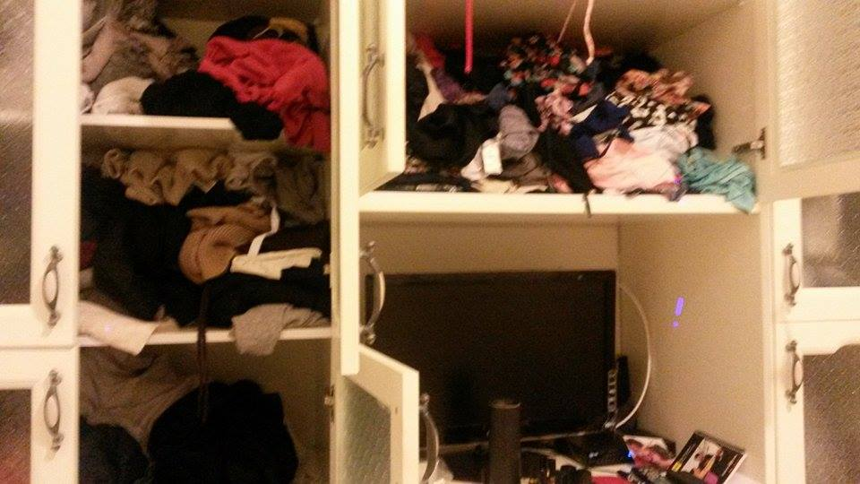

Slide 7
